Slide 1
MINISTÈRE DE L'ÉDUCATION · PROGRAMME SCOOLIZE
Scoolize
Prepare & Predict — la prochaine génération d'orientation post-bac
EPI'Gency Digital — Réponse à l'appel d'offres
Soutenance — 11 décembre

Slide 2
SOMMAIRE
Ce que nous allons vous montrer
• Le problème : ce que l'audit UX de Parcoursup révèle
• Les utilisateurs : personas et parcours
• La vision produit : Prepare et Predict, et leur positionnement par rapport à l'existant
• La démonstration : prototype cliquable des deux outils
• La conformité : RGPD, obligations légales, non-discrimination
• La conduite du changement : comment faire adopter ces outils
• L'organisation : méthode, planning, prochaines étapes
2

Slide 3
CONTEXTE
Le mandat du Ministère
Parcoursup a permis d'unifier l'accès à 63 % des formations du supérieur depuis 2018. Mais l'expérience reste perçue comme opaque, anxiogène et inégalitaire.
• Prepare (formations) : déclarer transparemment les compétences et niveaux requis
• Predict (étudiants) : importer ses notes, voir les formations adaptées à son profil
• Un impératif transverse : la conduite du changement
Fondement légal déjà existant
Article L. 612-3 du Code de l'éducation : obligation de publier les critères d'examen des vœux. Scoolize ne crée pas cette obligation, il la rend enfin lisible et actionnable.
3

Slide 4
SEMAINE 1 — RECHERCHE UX
Ce que révèle l'audit de Parcoursup
• Attendus locaux hétérogènes : chaque établissement rédige librement, sans référentiel commun
• Aucune estimation de compatibilité avant de candidater : décision « à l'aveugle »
• Vocabulaire administratif opaque (voeu, sous-voeu, GDD...)
• Refus non pédagogiques : un statut, jamais une explication
• Fracture d'accès à l'accompagnement pour les familles non initiées au supérieur
Ce que l'algorithme national fait réellement
Analyse du dépôt public des algorithmes de Parcoursup (MESRI) : l'algorithme national gère l'ordre d'appel et les propositions — PAS le classement des candidats, qui reste local et non structuré.
→ C'est exactement cet amont que Prepare structure.
4

Slide 5
RECHERCHE UTILISATEUR
Trois personas, deux produits
Léa Martin
17 ans · Terminale générale · zone rurale
Predict — veut comprendre pourquoi une formation lui correspond, pas juste « oui/non »
Yanis Bouzid
18 ans · Bac Pro Systèmes Numériques
Predict — garde-fou contre un outil « tout-notes », valorise les compétences pratiques
Camille Dupas
41 ans · Responsable admissions IUT
Prepare — veut des critères justes, rapides à rédiger et défendables juridiquement
5

Slide 6
SEMAINE 2 — VISION
Un référentiel de compétences commun
Scoolize n'est pas une refonte de Parcoursup : c'est une couche de transparence qui relie deux produits.
PREPARE — pour les formations
Déclarer ses attendus via un référentiel guidé et pondéré, prévisualisable exactement comme le candidat le verra.
PREDICT — pour les candidats
Importer son bulletin, obtenir un score de correspondance explicable, comprendre precisement quoi progresser.
6

Slide 7
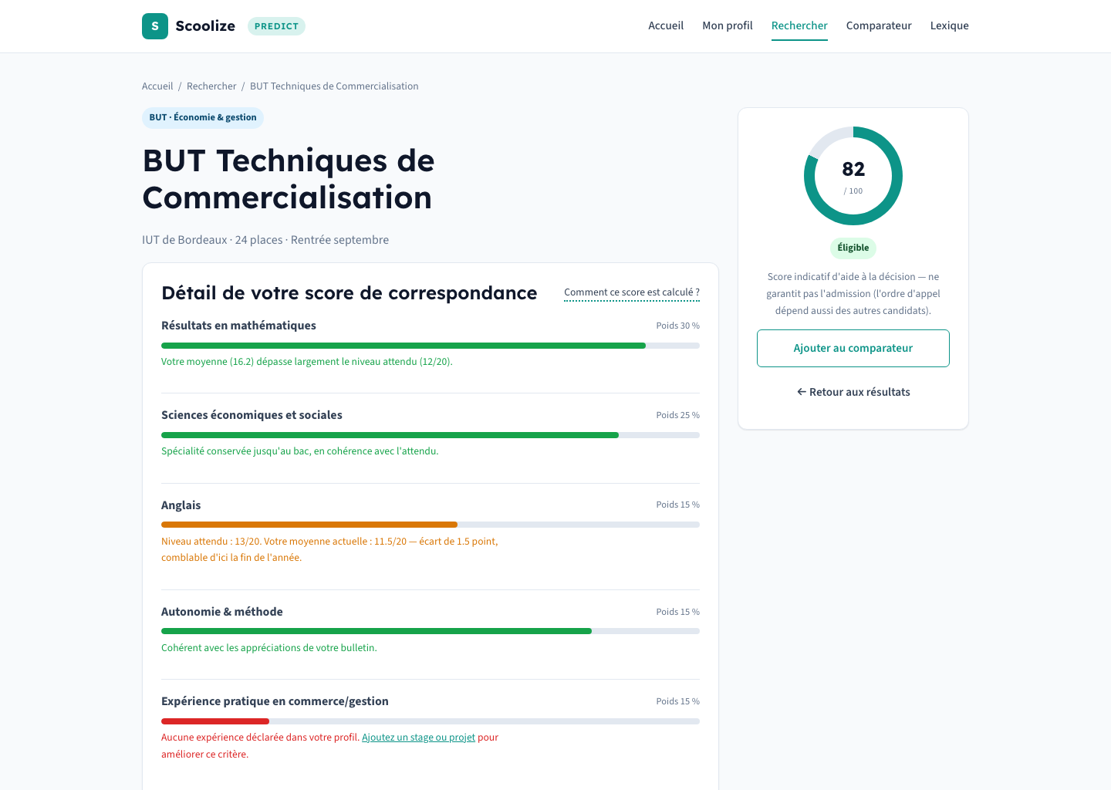
DÉMONSTRATION — PREDICT
Un score de correspondance, jamais une boîte noire
Chaque critère est détaillé, pondéré, et accompagné d'une piste de progression concrète.
7

Slide 8
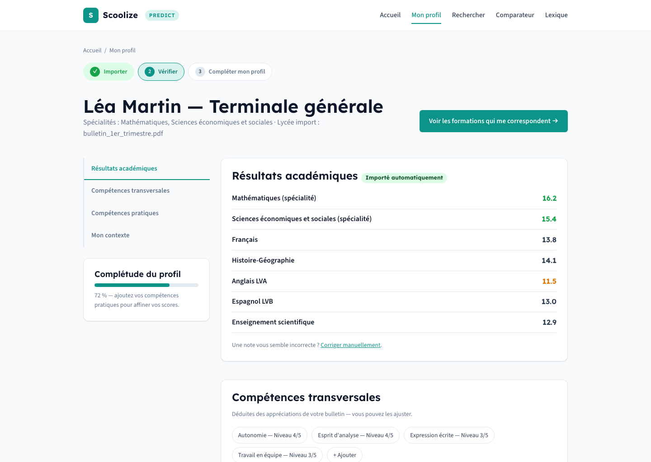
DÉMONSTRATION — PREDICT
Un profil de compétences, pas qu'une moyenne
Import automatique du bulletin + compétences pratiques déclarées manuellement (stages, projets).
8

Slide 9
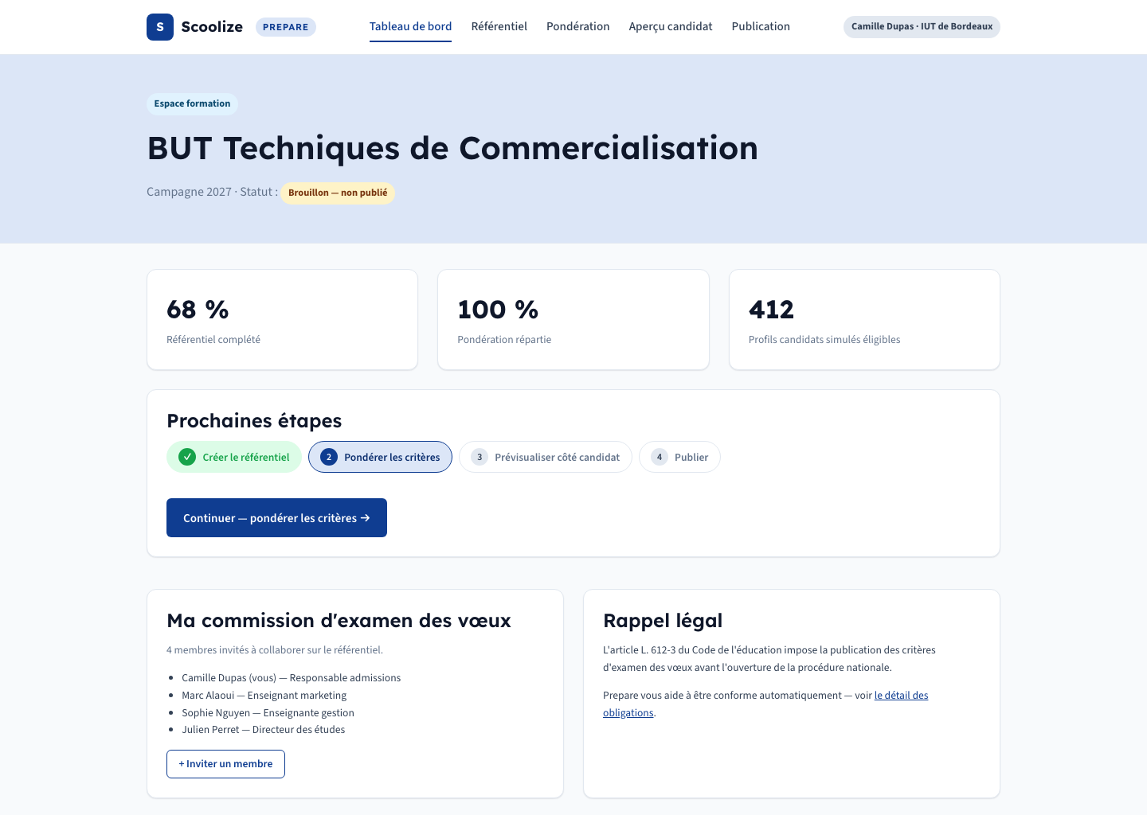
DÉMONSTRATION — PREPARE
Un tableau de bord pour piloter sa campagne
Statut de conformité, avancement de la commission, rappel de l'obligation légale — en un coup d'oeil.
9

Slide 10
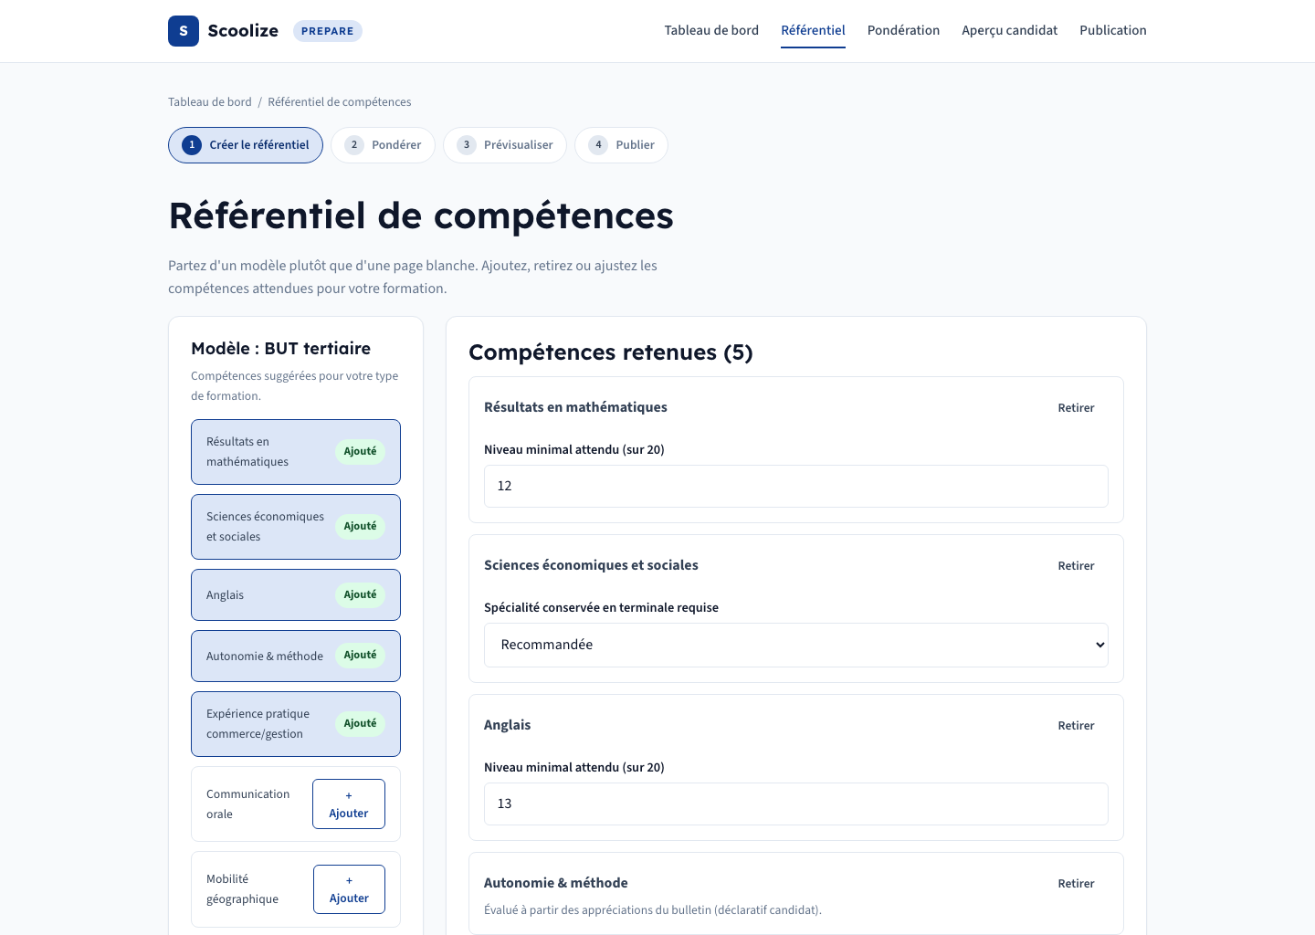
DÉMONSTRATION — PREPARE
Un référentiel guidé, pas une page blanche
Modèle pré-rempli par type de formation, personnalisable, avec justification affichée au candidat.
10

Slide 11
CHARTE GRAPHIQUE
Un seul système, deux tons
• Style « Accessible & Ethical » : contraste AA/AAA, cibles tactiles 44px, navigation clavier complète
• Typographie Lexend (titres) + Source Sans 3 (texte) — pensées pour la lisibilité, y compris troubles dys-
• Prepare : bleu institutionnel #0F3D91 — registre de confiance officielle
• Predict : teal #0D9488 — registre encourageant, sans tomber dans l'infantilisant
Prepare
Predict
Succès
Alerte
Erreur
Le prototype est codé en HTML/CSS structuré pour être importé directement dans Figma via le plugin html.to.design, afin que l'équipe puisse itérer nativement.
11

Slide 12
CONFORMITÉ
Conformité légale et RGPD
• Le score de Predict n'est jamais une décision automatisée au sens de l'article 22 du RGPD : la décision reste humaine (commission d'examen des vœux)
• Aucune donnée sensible (art. 9 RGPD) collectée ; le contexte socio-économique n'entre jamais dans le calcul du score
• Minimisation : suppression du bulletin proposée 12 mois après la campagne, droit d'accès/rectification/effacement natif
• Prepare interdit techniquement tout critère non pédagogique (non-discrimination, art. 225-1 du Code pénal)
• Recommandation : analyse d'impact (AIPD/DPIA) à mener en semaine 4, avant tout développement réel
12

Slide 13
CONDUITE DU CHANGEMENT
Comprendre → Impliquer → Former → Ancrer
1. Comprendre
2. Impliquer
3. Former
4. Ancrer
• Prepare (formations) : gain de temps net perçu, ateliers de co-conception, mode bac à sable, duplication d'une campagne à l'autre
• Predict (candidats) : outil de réassurance, relais via profs principaux/psy-EN, auto-explicabilité (lexique, infobulles)
13

Slide 14
ORGANISATION & MÉTHODE
Comment nous avons travaillé
• 3 semaines : recherche → vision & wireframes → prototype haute-fidélité
• Équipe de 3, rôles référents (recherche, design, gestion de projet) sans silos
• Versioning Git avec historique de commits tracé (contrairement à l'exemple analysé, qui ne comportait qu'un seul commit)
• Documentation entièrement versionnée, aucune information dispersée dans des fichiers isolés
Prochaines étapes (hors périmètre de ce jalon)
• Semaine 4 — Acceptance & Beta : tests utilisateurs réels, AIPD/DPIA
• Semaine 5-6 — Déploiement : établissements pilotes, kit de communication
14

Slide 15
Merci.
Questions ?
EPI'Gency Digital — Scoolize — Prepare & Predict

